Slide 1
Projet Java
Système de vente aux enchères
Nicloux Paul
Budin Ugo
Elouarieghli Mourad

Slide 2
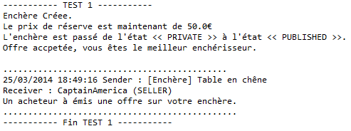
Introduction
Réalisation d’une liste d’exigence
Pour faciliter la mise en œuvre du projet, nous avons repris le cahier des charges initiale et l’avons transformer en une liste d’exigences. Ces exigences sont divisées en 3 groupes: Utilisateur, Enchère, Alerte sur enchère.
Pour respecter l’approche TDD, chaque exigence sera rattaché à un ou plusieurs tests qui validerons sont fonctionnement.
Chaque test est consultable et regroupé dans différents fichiers en fonction de la fonctionnalité testé. L’affichage de chaque test est balisé dans la console pour une lecture plus facile. Un test est identifié par le fichier ou il est écris et son numéro.
Les numéros ne sont pas forcément ordonnés, car le projet n’a pas été développé en suivant les exigences dans l’ordre.
Exemple du résultat d’un test

Slide 3
Exigences
Utilisateurs
E100 : Le système doit permettre de créer des utilisateurs.
E101 : Un utilisateur est identifié par son login, et possède un nom et un prénom.
E102 : Un utilisateur peut-être acheteur ou vendeur.
E103 : Un vendeur peut créer et publier une enchère.
E105 : Un acheteur peut faire des offres sur les enchères d’autres utilisateurs.
E106 : Un acheteur ne peut pas faire d’offre sur une enchère non publiée.

Slide 4
Exigences
Enchères
E200 : Une enchère repose sur la vente d'un objet.
E201 : Un objet est caractérisé par son identifiant et sa description.
E202 : Une enchère est caractérisée par une date limite, au-delà de laquelle l'enchère se termine.
E203 : Il est possible d'émettre des offres sur une enchère dès que celle-ci est publiée.
E204 : Une offre est caractérisée par son émetteur (l'utilisateur acheteur) et un prix.
E205 : Le vendeur a la possibilité de préciser un prix minimum pour son enchère.
E206 : Il n'est pas possible d'émettre une offre en dessous du prix minimum.
E207 : Le prix minimum d'une enchère est visible pour tous les utilisateurs du système.
E208 : Le vendeur a la possibilité de préciser un prix de « réserve » pour son enchère.
E209 : Un acheteur peut savoir si le prix de réserve a été atteint par son offre ou par celle d'un autre acheteur.
E210 : Le vendeur à la possibilité d'annuler une enchère, si et seulement si, aucune offre sur cette enchère n'a atteint le prix de réserve de l'enchère.
E211 : Un vendeur ne peut pas émettre une offre sur une de ses enchères.
E213 : Une enchère doit toujours être dans un des états possibles suivants :
E213.1 : Etat créée : l'enchère n'est visible que par le vendeur.
E213.2 : tat publiée : l'enchère est visible par tous les utilisateurs du système
E213.3 : Etat annulée : l'enchère est annulée par le vendeur. Cette enchère reste visible dans le système par le vendeur et tous les acheteurs ayant émis au moins une offre pour cette enchère.
E213.4 : Etat terminée : la date limite de l'enchère a été atteinte. L'offre la plus haute est celle qui remporte l'enchère.

Slide 5
Exigences
Alertes sur enchère
E300 : Le système proposer un mécanisme d'alertes sur les enchères.
E301 : Une alerte automatique est ajoutée sur une enchère pour prévenir le vendeur dès qu'une offre est faite sur son enchère.
E302 : Il est doit être possible pour chaque acheteur de configurer des alertes sur une enchère pour être prévenu des événements suivants :
E302.1 : Le prix de réserve a été atteint par une offre.
E302.2 : L'enchère a été annulée par le vendeur.
E302.3 : Une offre supérieure à celle émise par l'acheteur a été émise par un autre acheteur.
E303 : Un acheteur doit pouvoir désactiver tout ou partie de ses alertes.

Slide 6
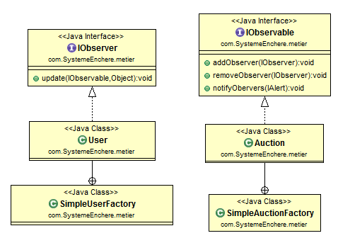
Architecture du système
Pattern Observer
Une enchère (IObservable) est observée par 0 ou plusieurs utilisateurs (IObserver).
Les utilisateurs sont donc toujours au courant des changements de l’état de l’enchère.
Pour suivre une enchère, un utilisateur doit s’y abonner (S’ajouter à la liste des observateurs)
Permet un couplage faible par interface
Permet d’ajouter des observateurs à tout moment
Le sujet n’est pas influencé par le type des observateurs
Une modification du sujet n’affecte pas les observateurs, la réciproque est également vrai.
Ces objets sont réutilisables indépendamment les uns des autres.

Slide 7
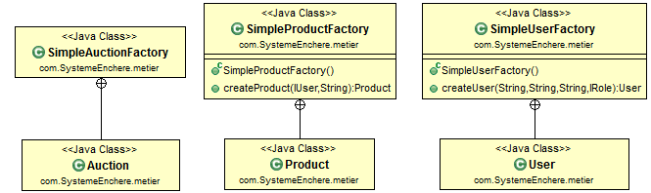
Architecture du système
Fabrique simple
Les objets clés du systèmes sont crées par des fabriques simple, elles n’existent que pour créer des objets.
Ceci permet de centraliser la création d’objet, les new sont toujours fait à l’intérieur de la fabrique (le constructeur de la classe fabriquée est private).
La fabrique permet également de paramétrer la création des objets, comme un utilisateur acheteur ou vendeur.
Les paramètres passé à la fabrique sont contrôlés avant l’instanciation des objets, ce qui sécurise leur création.

Slide 8
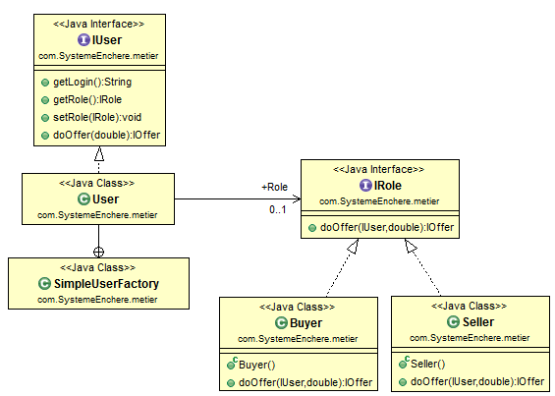
Architecture du système
Le rôle de chaque utilisateur doit être changé dynamiquement.
IRole masque le type de rôle à l’utilisateur, de cette manière, aucune dépendance entre l’utilisateur et son rôle.
IRole impose une méthode doOffer() dont le comportement sera redéfini par les classes Buyer et Seller qui implémentent IRole.
Buyer créra une offre, et Seller ne fera rien, ce qui sera transparent pour la classe User, qui veut juste faire une offre, mais ne sait pas comment faire et donc délègue le travail aux classes qui savent le faire. Peu importe comment Seller et Buyer font des offres, l’important c’est qu’elles ont une méthode DoOffer().
Ces Roles sont interchangeables au runtime, car User possède une méthode setRole() qui permet de changer de rôle en cour d’execution.
Le type de Role (Seller ou Buyer) déterminera comment l’offre sera effectuée.
Pattern Stratégie
La classe User est protégé par une interface, car cette classe est utilisée pour créer d’autres objets. Cette injection de dépendances permet de masquer les changements d’implémentation de la classe User aux autres classes qui l’utilisent.

Slide 9
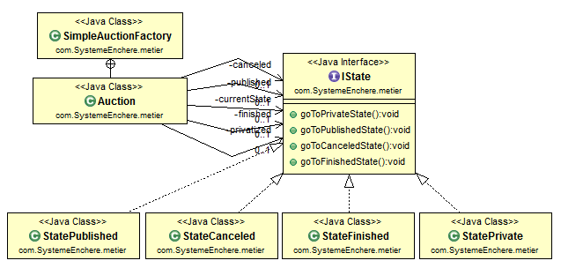
Architecture du système
Pattern Etat
Une enchère ne peux être que dans certains états prédéfinis.
Ceci permet à la classe Auction (enchère) de changer de comportement quand son état interne change.
Cela évite de coder une machine d’état à coup de switch/case.
Chaque état est indépendant, une modification sur un état n’affecte pas les autres, car chaque comportement est encapsulé dans une classe séparé. Il est possible d’ajouter des état n’importe quand, pourvu qu’ils implémentent l’interface IState.
Les méthodes redéfinis par chaque état définissent la manière dont se font les transitions d’état.
Machine d’état
Action du créateur de l’enchère
Durée de l’enchère écoulé
Private
Public
Canceled
Finished
Tout autre transition est impossible
Action du créateur de l’enchère
Action du créateur de l’enchère,
Si aucune offre > prix de réserve

Slide 10
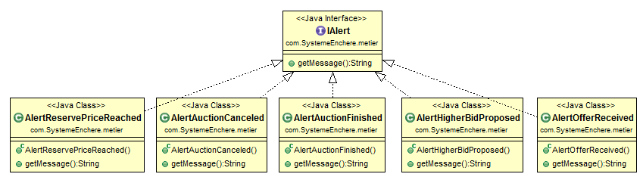
Architecture du système
Messages d’alerte
IAlert est une interface qui impose aux classes qui l’implémente de redéfinir la méthode getMessage(), ainsi, chaque alerte pourra délivrer son propre message. C’est le type d’objet d’une alerte qui va définir l’action à mener.
Ceci est à note avis mieux que de faire un switch/case sur un type d’alerte. Définir IAlert en paramètre permet de passer n’importe quel type d’alerte à une méthode, on vérifie ensuite son type avec « instanceof » pour déterminer à qui l’envoyer puis alert.getMessage() envoi le bon message.

Slide 11
Validation des exigences – Tests effectués
Utilisateurs
E100 : Le système doit permettre de créer des utilisateurs.
Voir class Junit TestUser, Test 1
Ce test crée un utilisateur et vérifie que sa création est conforme aux paramètres.
E101 : Un utilisateur est identifié par son login, et possède un nom et un prénom.
Voir class Junit TestUser, Test 1
Ces paramètres sont intégrés au constructeur de la classe User, ne laissant aucun autre choix.
E102 : Un utilisateur peut-être acheteur ou vendeur.
Voir class Junit TestUser, Test2 et 3
Ce test crée 2 utilisateurs différents, l’un acheteur et l’autre vendeur, on vérifie ensuite que chacun ai bien le rôle attribué.
Le test 2 crée un acheteur et le change en vendeur.
E103 : Un vendeur peut créer et publier une enchère.
Voir class Junit TestSimpleAuctionFactory, Test 1 et 2
La fabrique d’enchère vérifie le type d’utilisateur avant de créer une enchère. Le test 1 crée une enchère avec vendeur qui publie ensuite l’enchère. Seul le vendeur peux la publié car l’utilisateur est passé en paramètre de la méthode de publication (identification de l’utilisateur).
Le test 2 crée une enchère avec acheteur (pas possible)
E100 Validé
E101 Validé
E102 Validé
E103 Validé

Slide 12
Validation des exigences – Tests effectués
Utilisateurs
E104 : Un acheteur peut faire des offres sur les enchères d’autres utilisateurs.
Voir class Junit TestSimpleAuctionFactory, Test 13
Un vendeur crée une enchère et la publie, un acheteur émet ensuit une offre sur cette enchère.
E105 : Un acheteur ne peut pas faire d’offre sur une enchère non publiée.
Voir class Junit TestSimpleAuctionFactory, Test 15
Un vendeur crée une enchère sans la publier, un acheteur essai de proposer une offre sur cette enchère, mais cela n’est pas possible.
E104 Validé
E105 Validé

Slide 13
Validation des exigences – Tests effectués
Enchères
E200 : Une enchère repose sur la vente d'un objet.
Voir class Junit TestProduct, tout les tests
Ces tests valident la création d’un produit en en passant des bon et des mauvais paramètres. Le constructeur de la classe Auction
(enchère) prend un produit en paramètre, ce qui ne laisse aucun autre choix.
E201 : Un objet est caractérisé par son identifiant et sa description.
Voir class Junit TestSimpleAuctionFactory, Test 1
Valide les paramètres de création. Nous avons opté pour une description facultative, mais un nom de produit obligatoire. Chaque produit crée possède un identifiant alphanumérique de 6 symboles.
E202 : Une enchère est caractérisée par une date limite, au-delà de laquelle l'enchère se termine.
Voir class Junit TestSimpleAuctionFactory, Test 16
Remarque : Le compte à rebours de l’enchère jusqu’à sa date limite n’est pas implémenté (non nécessaire), mais l’état terminé est défini.
Ce test vérifie la passage à l’état terminé en forçant sont état, qui dépend du temps normalement. Le test vérifie également si la date de création de l'enchère et sa date de fin concordent avec sa durée.
Test : limitDate - duration = testCreationDate
Si trueCreationDate == testCreationDate -> Test ok
E203 : Il est possible d'émettre des offres sur une enchère dès que celle-ci est publiée.
Voir class Junit TestSimpleAuctionFactory, Test 13 et 15
Test 13 : Un acheteur émet une offre sur une enchère public
Test 15 : Un acheteur émet une offre sur une enchère qui n’est pas public (pas possible)
E200 Validé
E201 Validé
E202 Validé
E203 Validé

Slide 14
Validation des exigences – Tests effectués
Enchères
E204 : Une offre est caractérisée par son émetteur (l'utilisateur acheteur) et un prix.
Voir class Junit TestOffer, tout les tests
Test les paramètres de création d’une offre, le fait qu'un vendeur ne peux pas créer d’offre, alors qu’un acheteur le peux. L’utilisateur qui crée l’offre et son montant sont intégré au constructeur de la classe offre, ce qui ne laisse aucun autre choix.
E205 : Le vendeur a la possibilité de préciser un prix minimum pour son enchère.
Voir class Junit TestSimpleAuctionFactory, Tests 7 et 8
Le prix minimum est un paramètre du constructeur de la classe Auction. Ces tests vérifient le paramètre prix minimum, et les conditions pour pouvoir le changer.
E206 : Il n'est pas possible d'émettre une offre en dessous du prix minimum.
Voir class Junit TestSimpleAuctionFactory, Test 17
Un acheteur propose une offre inférieur au prix minimal de l’enchère.
E207 : Le prix minimum d'une enchère est visible pour tous les utilisateurs du système.
Voir class Junit TestSimpleAuctionFactory, Test 18
Test l’accès à cette information en fonction
de l’utilisateur qui demande cette
information vendeur ou acheteur, et de
l’état de l’enchère.
E204 Validé
E205 Validé
E206 Validé
E207 Validé
Tableau de visibilité des données d’une enchère
Etat | Other buyer | Seller(creator) | Buyer do offer | Other seller
Privatized | - | ok | - | -
Published | ok | ok | ok | ok
Canceled | - | ok | ok | -
Finished | - | ok | - | -

Slide 15
Validation des exigences – Tests effectués
Enchères
E208 : Le vendeur a la possibilité de préciser un prix de « réserve » pour son enchère.
Voir class Junit TestSimpleAuctionFactory, Test 9, 10, 11
Test 9 : Un utilisateur qui n'est pas le créateur de l'enchère ne peux pas fixer de prix de réserve
Test 10 : Le prix de réserve est erroné
Test 11 : L'utilisateur qui a crée l'enchère modifie le prix de réserve alors qu'il a annulé l'enchère (impossible)
E209 : Un acheteur peut savoir si le prix de réserve a été atteint par son offre ou par celle d'un autre acheteur.
Voir class Junit TestSimpleAuctionFactory, Test 19
Le pattern observer est utilisé pour faire circuler l’information à tout les utilisateurs qui suivent l’enchère et qui doivent être informé du changement. Cette alerte est adapté à l’utilisateur destinataire.
Deux acheteurs suivent une enchère, l’un propose une offre qui dépasse le pris de réserve:
L’acheteur dont l’offre dépasse le prix de réserve reçoit un message du type : Votre offre > prix réserve
L’acheteur dont l’offre ne dépasse pas le prix de réserve reçoit un message du type : Offre d’un autre acheteur > prix réserve
E210 : Le vendeur à la possibilité d'annuler une enchère, si et seulement si, aucune offre sur cette enchère n'a atteint le prix de réserve de l'enchère.
Voir class Junit TestSimpleAuctionFactory, Test 20 et 21
Le test 20 essai d’annuler une enchère dont une offre a dépassé le prix de réserve. (pas possible)
Le test 21 essai d’annuler une enchère dont aucune offre n’a dépassé le prix de réserve. (possible)
E208 Validé
E209 Validé
E210 Validé

Slide 16
Validation des exigences – Tests effectués
Enchères
E211 : Un vendeur ne peut pas émettre une offre sur une de ses enchères.
Voir class Junit TestSimpleAuctionFactory, Test 22
Un vendeur crée une enchère, la publie et tente d’enchérir : ne fonctionne pas
Voir class Junit TestOffer, Test 1
Un acheteur peux créer des offres, un vendeur non.
E213 : Une enchère doit toujours être dans un des états possibles suivants :
Etat créée : l'enchère n'est visible que par le vendeur.
Etat publiée : l'enchère est visible par tous les utilisateurs du système
Etat annulée : l'enchère est annulée par le vendeur. L’enchère reste visible dans le système par le vendeur et tous les acheteurs ayant émis au moins une offre pour cette enchère.
Etat terminée : la date limite de l'enchère a été atteinte. L'offre la plus haute est celle qui remporte l'enchère.
Voir class Junit TestAuctionStateTransition, tous les tests
Tout les transitions sont testés.
E211 Validé
E213 Validé
Matrice de transition
-> vers | Privatized | Published | Canceled | Finished
Privatized | - | ok | ok | ok
Published | - | - | ok | ok
Canceled | - | - | - | -
Finished | - | - | - | -

Slide 17
Validation des exigences – Tests effectués
Alertes sur enchère
E300 : Le système doit proposer un mécanisme d'alertes sur les enchères.
La structure du mécanisme est décrite dans la partie « Messages d’alertes » dans la partie architecture, Les tests de validation sont expliquée ci-après.
E301 : Une alerte automatique est ajoutée sur une enchère pour prévenir le vendeur dès qu'une offre est faite sur son enchère.
Voir class Junit TestSimpleAuctionFactory, Test 1 et 2
Test 1 : Un acheteur crée une enchère et la publie, un acheteur propose une offre, le test valide le message reçu par le vendeur.
Test 2 : Un acheteur crée une enchère et la publie, un acheteur propose une offre, le test valide que l’acheteur n’a pas reçu de message.
E302 : Il est doit être possible pour chaque acheteur de configurer des alertes sur une enchère pour être prévenu des événements suivants :
Le prix de réserve a été atteint par une offre.
L'enchère a été annulée par le vendeur.
Une offre supérieure à celle émise par l'acheteur a été émise par un autre acheteur.
Voir class Junit TestAlert, Test 4
L’utilisateur via une méthode configureAlert() peux configurer les Alertes qu’il désir recevoir. Chaque alerte est représenté par un booléen, true : être alerté, false sinon. Le test valide l’état de ces booléens.
E300 Validé
E301 Validé
E302 Validé

Slide 18
Validation des exigences – Tests effectués
Alertes sur enchère
E303 : Un acheteur doit pouvoir désactiver tout ou partie de ses alertes.
Voir class Junit TestSimpleAuctionFactory, Test 4, 5, 2, 1
Seul un acheteur peux configurer ses alertes, c’est donc la class Buyer qui implémente ses méthodes (voir pattern strategy)
Ce test valide pour chaque alerte :
Un utilisateur qui désir être alerté doit recevoir une alerte
Un utilisateur qui ne désir pas être alerté ne doit pas recevoir d’alerte
E303 Validé

Slide 19
Validation des exigences – Bilan
Bilan
Chaque exigence à été implémenté et validé par des tests. Nous pouvons dire que notre système fonctionne dans la limite des erreurs que les tests couvrent. La couverture de test est assez large, ce qui veux dire que le fonctionnement du système correspond bien à nos attentes.
Ajoutez un truc si vous voulez

Slide 20
Infrastructure nécessaire
Exemple d’infrastructure qui aurait pu être utilisé pour déployer le système

Slide 21
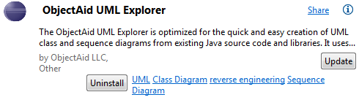
Logiciel utilisé pour l’UML
Plugin Eclipse << ObjectAid UML Explorer >>
Ce plugin est vraiment simple d’utilisation, il faut juste créer un nouveau schémas et glisser les classes de ses packages sur le schémas.
Le plugin se charge du reste. Il est possible de d’ajuster le diagrammes manuellement, comme dans un logiciel de schémas.
Installation : http://www.objectaid.com/installation
Téléchargement : http://www.objectaid.com/download
Tutoriel : http://www.objectaid.com/class-diagram

